Slide 1
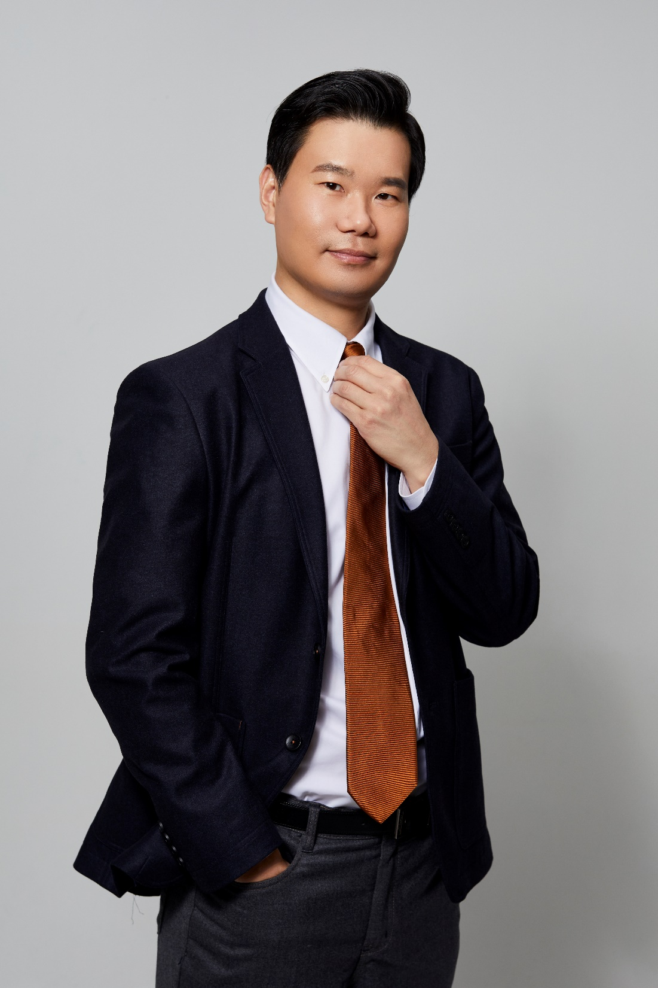
강사 프로필
약력 및 학력 | 現 ㈜더와이랩 대표이사 前 삼성엔지니어링 인재개발팀 前 대우일렉트로닉스 신사업기획팀/ 인사기획팀 前 삼성전자 반도체총괄 설비구매팀 고려대학교 기술경영전문대학원 기술경영학 박사과정 국민대학교 글로벌창업벤처대학원 창업학 석사 고려대학교 재료금속공학부 학사
주요 교육 경력 | 면접관 교육 | 한국토지공사 신입공채 면접위원장 인천항만공사, 한국산업인력공단, 서울시 시설관리공단 등 공공기관 면접위원 SK하이닉스 IT직군 코딩 테스트 이후 역량 면접문제 및 평가기준 설계 교육 현대글로비스 PT면접 문제 및 평가기준 설계 교육 세방그룹 계열사 임원 대상 면접관 특강, 한국오츠카제약 임원 대상 면접관 교육 BGF, 코오롱베니트 면접관 교육 DK유엔씨(동국제강그룹 계열사), 면접관 교육 AXA, ASML 등 외국계기업 면접관 교육 삼표그룹 팀장 면접관 교육
컨설팅 경력 | 채용 컨설팅 | 코멘토 AI 자기소개서 역량 분석기 알고리즘 검증력 검증 연구 용역 Burberry Korea HR Marketing 및 채용 컨설팅 Lam Research Korea HR Marketing 및 채용 컨설팅 ASML Korea HR Marketing 및 채용 컨설팅
김홍태

Slide 2
세부 프로그램 내용 (취업특강 2)
취업준비 역량 점검 및 자기소개서
작성 교육 (8H)
- 취업관련 개인별 궁금증 및 고민해결을 통한 준비 방향성 수립
- 모의 면접을 통한 취업 역량 및 준비도 점검
- 희망 직무 기반 자기소개서 문항 분석 및 스토리 발굴
모듈명 | 세부 내용 | 주요 결과물 | 시간 | 교수 방법
취업 Q&A | 취업 관련 개인별 Q&A 세션을 통한 취업 궁금점 해결 취업교육 니즈 파악 취업의 핵심 키워드 ‘역량＇의 이해 |  | 3H | 개별 활동 전체 강의
취업 준비 역량 진단 | 모의 면접을 통한 취업 준비도 점검 - 자기이해, 직무적합도(직무역량, 기업/사업분석), 조직적합도 |  | 3H | 조별활동 개별활동
자기소개서 문항 분석 및 면접 준비 | [실습] 타겟기업, 희망 직무 자기소개서 문항분석 - 희망직무 관련 채용 이력 및 서칭을 통해 자기소개서 문항 파악 - 자기소개서 각 문항과 관련 역량 매칭 경험 표현 스토리라인 설계 - STAR 기법 자기소개서 작성 면접 준비 실습 : 1분 자기소개 | 공통 자기소개서 항목 별 스토리 1분 자기소개 | 2H | 개별활동 조별활동

Slide 3
세부 프로그램 내용 (취업특강 3)
자기소개서
컨설팅 및
면접 스피치 훈련 (8H)
- 자기소개서 작성 실습 - 면접 스피치 훈련
모듈명 | 세부 내용 | 주요 결과물 | 시간 | 교수 방법
자기소개서 피드백 및 컨설팅 | 과제로 작성해온 자기소개서 개인별 피드백 및 1차 컨설팅 - 컨설팅 후 개인별 수정 보완 작업 | 개인별 자기소개서 초안 | 6H | 개별 활동
면접 스피치 훈련 | 인성 면접을 위한 면접 스피치 훈련 - 스피치 불안증 관리 / 극복방법 - 생생하고 신뢰감을 주는 표현법 토론 면접 및 PT면접을 위한 스피치 훈련 - 논리적인 스피치 내용구성방법 | 스피치 능력 향상 | 2H | 개별활동

Slide 4
세부 프로그램 내용 (취업특강 4)
모의 면접
트레이닝 교육 (8H)
- 면접의 이해 및 면접 준비 전략 - 준비된 자기소개서 기반 면접 실전 트레이닝
모듈명 | 세부 내용 | 주요 결과물 | 시간 | 교수 방법
면접 전략 | 면접의 이해 및 면접 전략 면접 시 어려움 및 성공 포인트 - [실습] 자기소개서 기반 1분 자기소개 스피치 | 1분 자기소개 | 2H | 조별 활동 개별 활동
면접 준비 | [실습] 타겟기업, 지원직무 기출 면접 답변작성하기 - 타겟기업, 지원직무 기출 면접문항 탐색 - 면접문항에 대한 답변 정리(STAR기법 활용) | 기출 면접 질문 | 2H | 조별활동 개별활동
실전 면접 훈련 | [실습/피드백] 조별 직무역량 모의면접 - 면접관 평가기준 탐색 - 면접자 모의 면접 준비 - 상호간의 면접 - 교수자 코칭 및 피드백(시각,청각,내용) | - | 4H | 개별활동

Slide 5

“역량”, 이론적 배경
역량 이론
현대 역량 이론의 중심인 하버드대 McClelland교수 및 그의 연구를 계승한 Spencer와 Spencer(1993) 연구결과를 바탕으로 역량의 개념과 모형을 이론적 차원에서 수용
역량 정의 : 업무를 성공적으로 수행할 수 있게 하는 자질과 동기(Traits & Motive), 기술과 지식(Skill & Knowledge), 자세 및 태도(Attitude & Value)로 성과와 관련된 일련의 행동양식
McClelland(1973)
현장에서의 우수한 직무성과를 예측하게 하는 개인의 내재적 특성
Spencer &
Spencer(1993)
특정한 상황이나 직무에서 구체적인 준거나 기준과 인과적으로 관련되어 우수한 성과를 가능하게 하는 동기(motive), 특질(traits), 자기개념(self-concept), 지식(knowledge), 기술(skill) 등 개인의 내적 특성
참고문헌: David C. McClelland.(1973). Testing for competence rather than intelligence. American Psychologist Spencer, L. & Spencer, S., Competency at work: Models for superior performance, New York: John Wiley and Sons, Inc., 1993

Slide 6
“역량”, 빙산모형 관점에서 바라보기
역량 구조를 고려한 역량 이해
Spencer와 Spencer(1993)의 역량빙산모형
보여지는 행동 Observable
Behavior
경험 스토리에서 발견하기
기술과 지식(
Skill & Knowledge)
직무 필요 역량 연결 비교
자세 및 태도(Attitude & Value)
자질과 동기(Traits & Motive)
‘행동’한 것이 중요
참고문헌: Spencer, L. & Spencer, S., Competency at work: Models for superior performance, New York: John Wiley and Sons, Inc., 1993

Slide 7
STAR+L을 활용한 역량 경험 상세화
자소서의 완결된 소재 및 인성면접의 중요한 기초 자료가 될 수 있음
직무분석을 통해 도출된 역량을 STAR + L에 맞게 상세화 해 나가는 작업임
주요 경험/사건 | 상황(Situation) | 과제(Task) | 행동(Action) | 결과(Result) | 배운 점(Lessons)
각 선택 역량과 과거 경험 연결을 통하여 - 상황에 대한 장면을 생생하게 그려보고, - 질문에 답해 본다. | 지금까지 OO한 경험은 언제, 무엇을 했을 때인가? 가장 OO한 경험/사례 설명해 주세요. 언제,어떤 계기로? | 맡은 역할과 책임은 무엇이었습니까? 왜 그 역할을 담당 하게 되었죠? | 당신이 취한 행동,계획 은 무엇이었나요? 어떠한 노력을 했죠? 어떤 점이 남과 차별적이었죠? 우선순위는 어떻게? | 결과는 어떠했죠? 주변사람의 반응은? 만약 그 일을 다시 한다면 어떻게 달리 해보고 싶나요? | 이 경험을 통해서 깨달은 점은 무엇? 향후 개인측면/ 업무측면에서 적용 가능한 점은?
[역량명]
[역량명]
[역량명]

Slide 8
STAR+L을 활용한 역량 경험 상세화
자소서의 완결된 소재 및 인성면접의 중요한 기초 자료가 될 수 있음
직무분석을 통해 도출된 역량을 STAR + L에 맞게 상세화 해 나가는 작업임
주요 경험/사건 | 상황(Situation) | 과제(Task) | 행동(Action) | 결과(Result) | 배운 점(Lessons)
각 선택 역량과 과거 경험 연결을 통하여 - 상황에 대한 장면을 생생하게 그려보고, - 질문에 답해 본다. | 지금까지 OO한 경험은 언제, 무엇을 했을 때인가? 가장 OO한 경험/사례 설명해 주세요. 언제,어떤 계기로? | 맡은 역할과 책임은 무엇이었습니까? 왜 그 역할을 담당 하게 되었죠? | 당신이 취한 행동,계획 은 무엇이었나요? 어떠한 노력을 했죠? 어떤 점이 남과 차별적이었죠? 우선순위는 어떻게? | 결과는 어떠했죠? 주변사람의 반응은? 만약 그 일을 다시 한다면 어떻게 달리 해보고 싶나요? | 이 경험을 통해서 깨달은 점은 무엇? 향후 개인측면/ 업무측면에서 적용 가능한 점은?
[역량명] 시스템기획 | 스마트폰에 적합한 MMORPG 컨트롤을 위해 제스처, 터치컨트롤을 제공하기로 결정 피처폰에 서비스하기로 했던 프로젝트가 스마트폰으로 포팅을 하기로 결정됨. | 최소한의 컨트롤로 캐릭터의 이동과 액션이 이루어져야 해서 PC/NPC에 판단하는 센서기능들을 추가하고 각 상황별 AI기능들을 기획함 | 미끄러짐과 포인트판정을 구분해서 시작점과 도착지점이 발생하면 방향이 결정되므로 해당 방향으로 이동이 되게 규칙을 정함. 캐릭터의 스킬을 누르게 되면 판정범위 안에 있는 NPC를 타겟해서 이동후 공격하게 정의 유저편의성을 높힘. | 스마트폰 초창기 제스처를 이용한 슬라이딩/터치에 대한 니즈가 있었고 플레이어들이 해당 기능에 대한 호평 PC급 시스템들이 포함된 최초의 풀스펙MMORPG로 평가 받음 | 그래픽적으로 아쉬움 스페셜리스트로 기획자역할을 할 수 있어 이후 다른 장르를 개발 할때도 프로젝트 개발속도를 비약적으로 빠르게 진행하고 그만큼 반복적으로 개선점을 찾아내서 좋은결과물을 낼 수 있는 기반을 다지게 되었음
[역량명] 콘텐츠 기획 | 오픈을 앞두고 퀘스트 콘텐츠를 1000여개 정도 완성해야 하는 이슈발생 | 급하게 TF팀을 꾸려서 완성도 있는 퀘스트를 제작해야함. - 기획팀장으로 콘텐츠제작의 가이드라인과 스토리텔링에 디렉팅을 맡음 | - 남은 지역내 메인스트림과 사이드 스트림에 대해 타임라인으로 정리하며 각 시나리오파트의 아이디어를 제공 및 대사 작업 검수 | - 작고 큰 사건중심의 퀘스트를 플롯이 나타나게끔 연관성을 구성하고 앞뒤 스토리의 연관성을 부여해서 플레이어가 느낄수있게 대사로 전달. - 단순한 반복퀘스트를 지양함으로써 플레이어들의 만족도가 올라가고 리텐션이 증가하는 효과 | 컨텐츠 기획은 서비스적인 입장에서 접근해야 함.또한 플레이어들의 피드백에 따라 유연한 대처가 중요함.

Slide 9
STAR+L을 활용한 역량 경험 상세화
자소서의 완결된 소재 및 인성면접의 중요한 기초 자료가 될 수 있음
직무분석을 통해 도출된 역량을 STAR + L에 맞게 상세화 해 나가는 작업임
주요 경험/사건 | 상황(Situation) | 과제(Task) | 행동(Action) | 결과(Result) | 배운 점(Lessons)
2013년도 GGJ (글로벌게임잼)참가 | 48시간동안 주제에 부합되는 게임을 즉석해서 팀을 짜고 제작후 등록하는 기회 | 주제가 Heart였고 3명의 처음보는 사람들과 기획및 프로듀싱을 담당해서 참여 심장과 박동 = 타악기 리듬이라는 컨셉으로 리듬액션 게임을 제작 | 빠르게 컨셉과 기획을 진행하고 시각화를 위해 레고블록을 이용해서 컨셉을 계속 보여주면서 진행. | 다양한 사물놀이 장단을 패턴을 넣어서 만들고 싶었지만 시간상 기본형태의 터치와 반응에 따라 나무가 자라나는것을 표현 | 빠른 결과물과 처음 보는 사람들과의 커뮤니케이션
취미생활/ 2012년부터 가족과 함께 매년 2~3차례 캠핑을 즐기고 있음. | 장기간 과도한 업무로 인해서 가족관계가 소원해지고 소통에 문제가 발생하기 시작해서 솔루션을 찾던중 캠핑을 시작하기로 함. | 자연과 더불어 살아남기 | 가족을 위해 텐트(집)을 만들고 기상악화에 안전하게 있을 수 있게 몸은 아끼지 않고 헌신적으로 움직이게 되어 아내와 아이들과 믿음과 신뢰를 줄 수 있게 됨. | 일에서 벗어나 온전히 가족을 위해 서로에 역할을 하게 됨으로써 관계회복 | 가족에서의 가장의 역할을 더욱 실감하고 서로의 역할에 더 이해도가 높아짐.
언어학습

Slide 10
STAR+L을 활용한 역량 경험 상세화
자소서의 완결된 소재 및 인성면접의 중요한 기초 자료가 될 수 있음
직무분석을 통해 도출된 역량을 STAR + L에 맞게 상세화 해 나가는 작업임
주요 경험/사건 | 상황(Situation) | 과제(Task) | 행동(Action) | 결과(Result) | 배운 점(Lessons)
트렌드코리아 정기구독 | 매년 한해 한국의 트렌드를 정리하고 다음해 트렌드를 예측하는 트렌드바이블이라 생각한다. | 급변하는 트렌드를 파악하고 제작에 참고하기
어학연수/ 처음 입국할때 출입국소에 3시간동아 잡혀있었던 사건 | 출입국관리소에서 동생직업에 대한 정보가 잘못전달되어 통관을 못하고 3시간 이상
어학연수/ | - 어학연수 마지막에 12월말경 휘슬러에 스노우보드를 타러 혼자 간 경험 | - 무사히 돌아오기 | - 학원액티비티는 12월 말에 예정, 귀국과 날짜가 안맞아 혼자가기로 결정, 여행사 예약후 대형버스를 타고 휘슬러에 도착 | - 세계최대의 거대한 규모의 슬로프를 직접 경험 초보자수준으로 위험을 감수 | - 어학연수중 록키여행과 함께 기억에 남는 추억이 되었고, 스스로 낯설음에 대한 두려움을 극복할 수 있어서 도전할 수 있는 힘을 얻었다.

